Slide 1
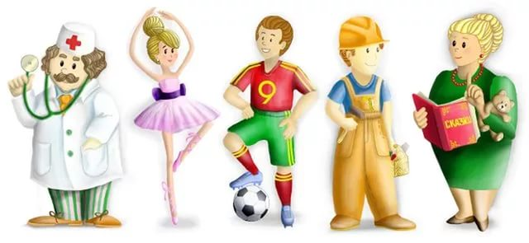
ГБУ ДО ЦТТ Адмиралтейского района Санкт-Петербурга Профориентационная игра «Круговорот работ»
17 марта 2022 год

Slide 2
I этап «Найди профессию»

Slide 3
II этап
Профессии на букву

Slide 4
III этап
Профи-тест

Slide 5
IV этап
Конкурс анаграмм

Slide 6
V этап
Самая-самя…

Slide 7
VI этап
ПРОФСЛОВАРЬ

Slide 8
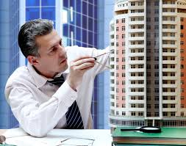
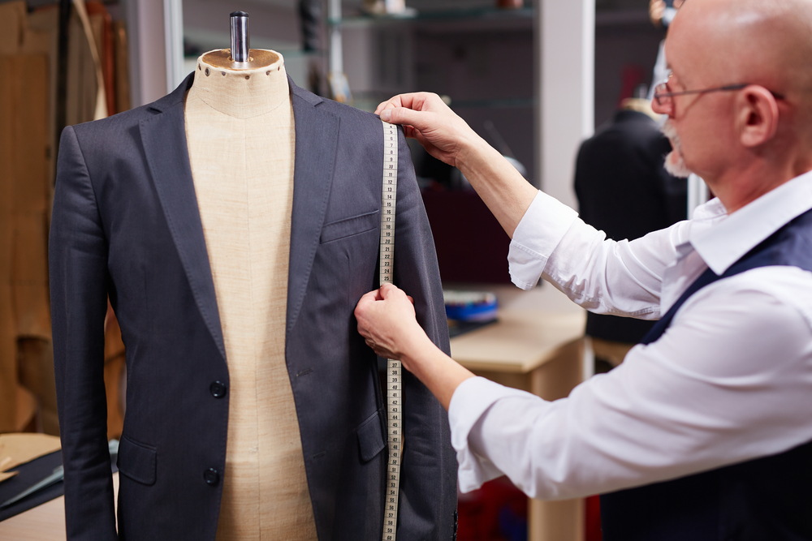
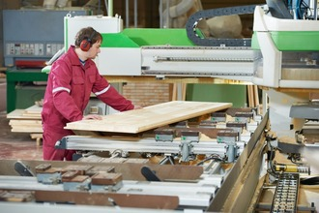

Slide 9
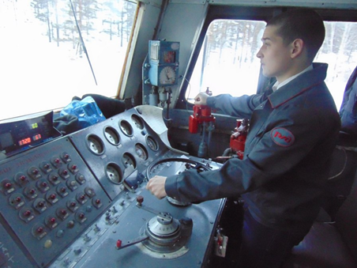
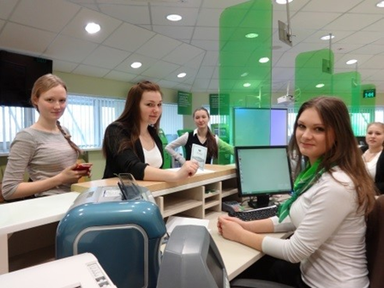

Slide 10
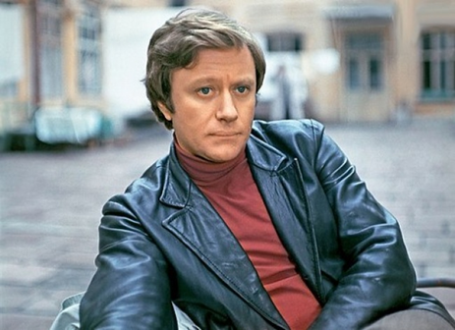
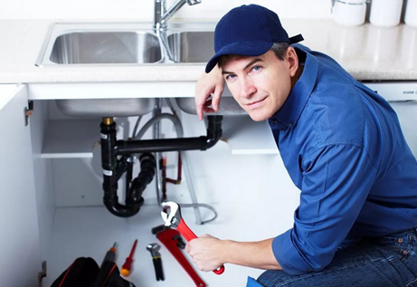

Slide 11
VII этап
Кроссворд

Slide 12
VIII этап
ВЕСЕЛАЯ ВИКТОРИНА О ПРОФЕССИЯХ

Slide 13
Подведение итогов

